Slide 1
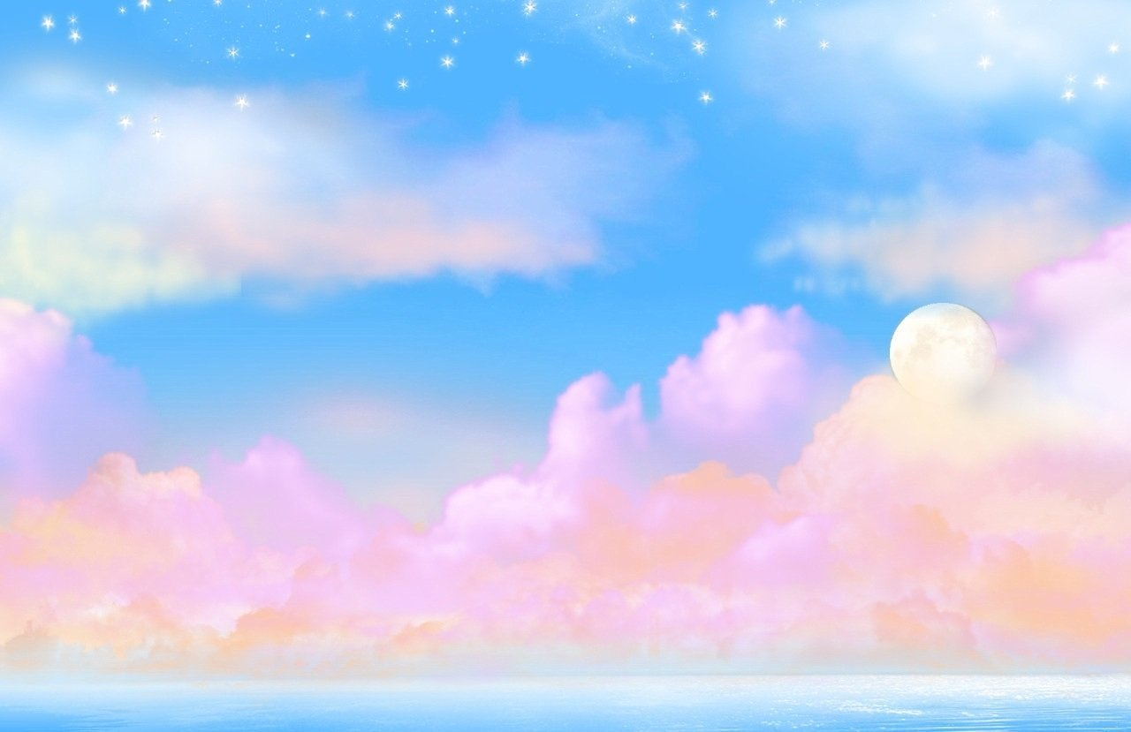
Сміливість
іти за мріями
Мрія — це те,
що ти можеш,
якщо захочеш

Slide 3
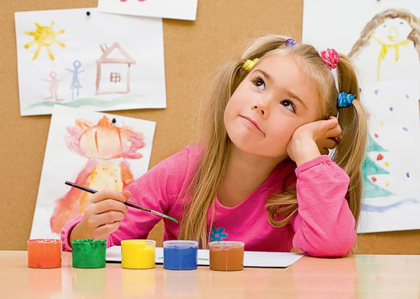
Без неї людське життя немислиме. Вона структурує життя. Задає напрямок руху.
Вона буває велика й маленька. Велична й мізерна.
Тимчасова й далекосяжна.

Slide 4
Мрія – це те, що створене уявою, фантазією;
витвір уяви або думка про щось бажане, приємне.

Slide 5
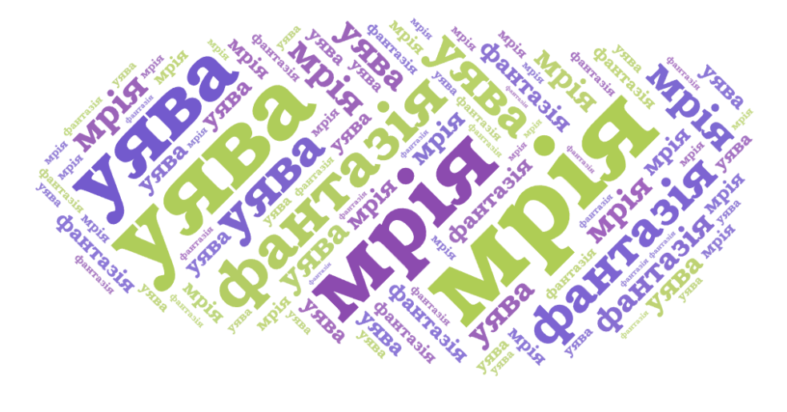

Slide 7
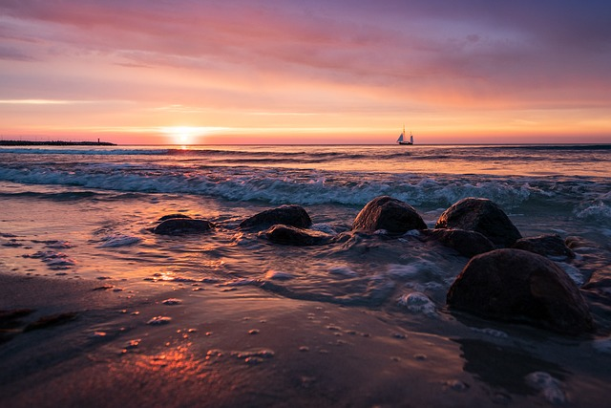
Мріти –
ледве виднітися, неясно виднітися, бовваніти.
На могилі кобзар сидить
Та на кобзі грає.
Кругом його степ, як море
Широке, синіє;
За могилою могила,
А там - тілько мріє…
(Тарас Шевченко) Їм [думкам] страшно й радісно,
якась надія мріє...
(Л. Українка)
Бовваніти - виднітися, показуватися здаля.
Високий правий берег бовванів за рікою, мов далекі гори
(Ю. Яновський).

Slide 8
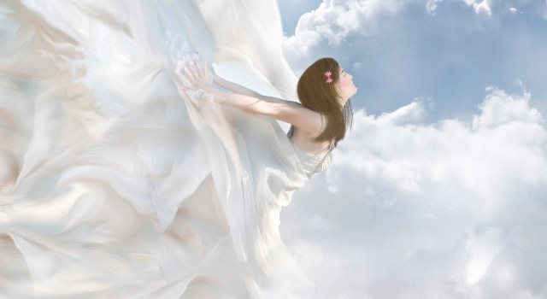
Людина нібито не літає….
Ліна Костенко «Крила»
А й правда, крилатим ґрунту не треба. Землі немає, то буде небо. Немає поля, то буде воля. Немає пари, то будуть хмари. В цьому, напевно, правда пташина… А як же людина? А що ж людина? Живе на землі. Сама не літає. А крила має. А крила має! Вони, ті крила, не з пуху-пір'я, А з правди, чесноти і довір'я. У кого – з вірності у коханні. У кого – з вічного поривання. У кого – з щирості до роботи. У кого – з щедрості на турботи. У кого – з пісні, або з надії, Або з поезії, або з мрії. Людина нібито не літає… А крила має. А крила має!

Slide 9
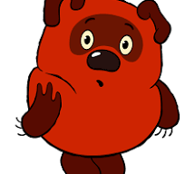
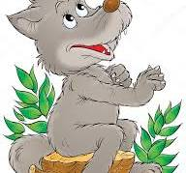
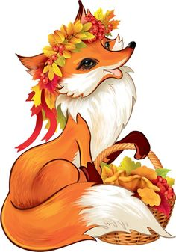
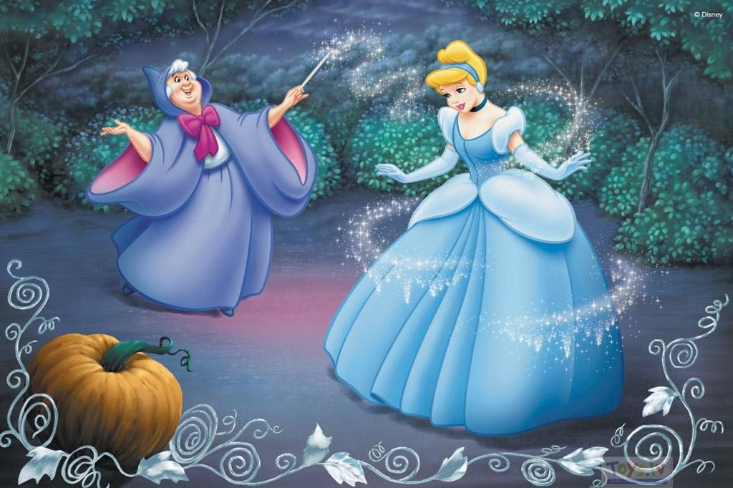
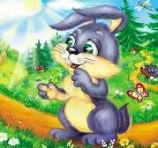
Про що мріяли
герої наших улюблених мультфільмів ?

Slide 11
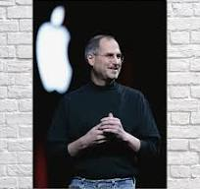
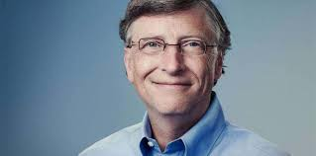
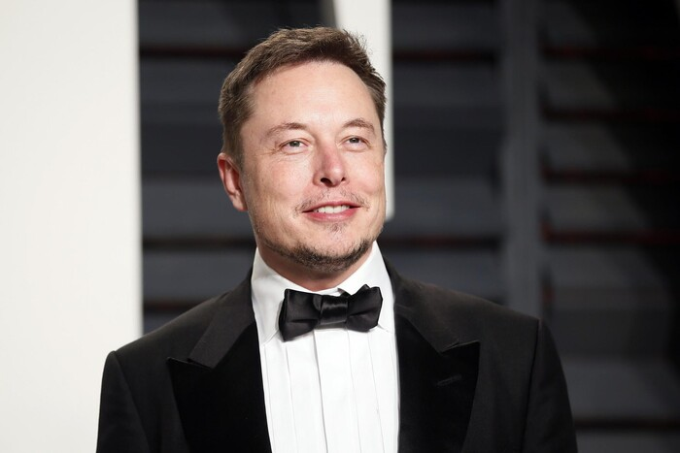
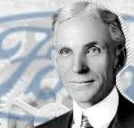
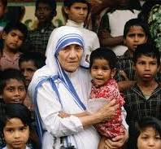
Білл Гейтс є засновником компанії Майкрософт.
Стів Джобс увійшов в історію
світового бізнесу ,
як один із засновників корпорації Apple
і кіностудії Pixar.
Мати Тереза відома своєю самовідданістю та служінням найбіднішим. Вона заснувала Орден Милосердя — організацію, яка надає медичну допомогу та соціальну підтримку нужденним у різних частинах світу.
Ілон Маск завжди наголошує, що ніколи не прагнув стати багатієм, а мав мрію зробити світ кращим і допомогти людям розвиватись.
Генрі Форд, конструктор автомобілів,
засновник корпорації «Форд Мотор»

Slide 12
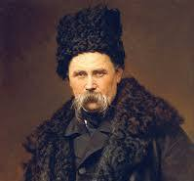
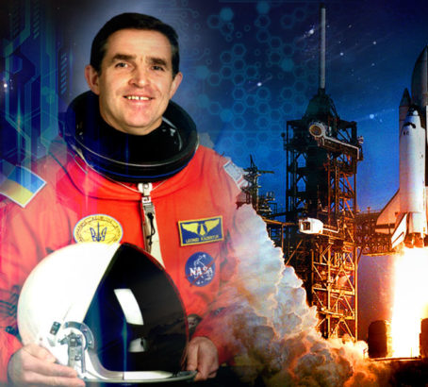
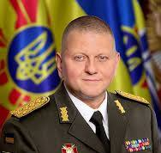
Так, маленький Тарас Шевченко дуже любив малювати і мріяв стати художником. Його батьки-кріпаки не могли вчити хлопчика наукам. Але бажання отримати освіту та навчитись малювати у Тараса було дуже велике. І пройшовши складний життєвий шлях, він сам здійснив свою мрію.
Мрія про космос в Леоніда Каденюка зародилася в 10 років, коли весь світ облетіла звістка про політ Юрія Гагаріна. І він зробив усе, щоб ця мрія стала реальністю .
Коли перша вчителька запитала Валеру, ким він мріє стати — хлопчик впевнено сказав: "Я стану солдатом. Буду захищати нашу країну".

Slide 13
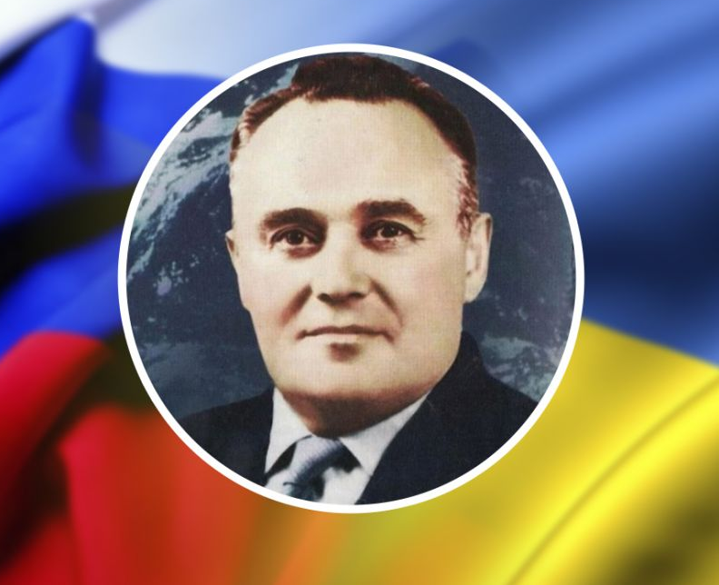
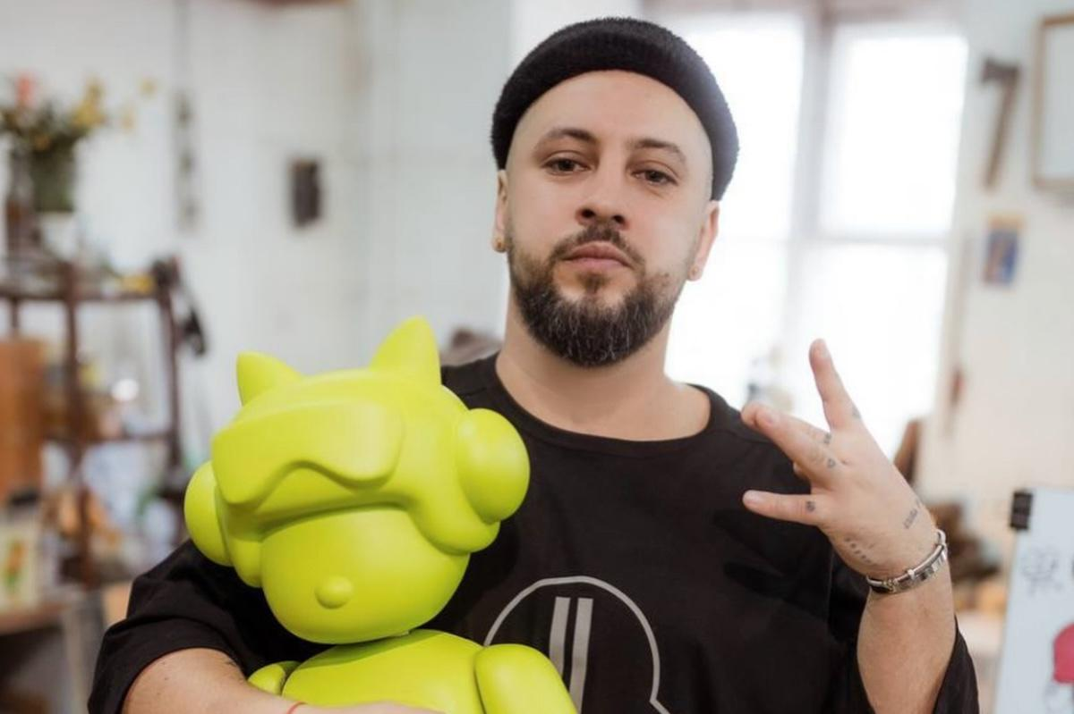
Сергій Корольов - видатний вчений, головний конструктор мріяв про запуск балістичної ракети, про політ людини в космос. Але мрія його здійснилася після довгих років кропіткої роботи, перебування у в’язниці.
Дімі Монатіку, який пробувався на кастингу у Х-факторі судді проекту сказали, що йому краще танцювати, аніж співати . Діма не опустив руки, вірив у свої можливості і талант, тому і став знаменитим співаком.

Slide 14
Виберіть перелік слів,
які на вашу думку асоціюються з поняттям
«досягнення мрії»
Байдужість, впертість, радість, наполегливість, хитрість, невпевненість, сміливість, гордість, сумніви, щастя, витривалість, фантазія, ледарство, працелюбство,тривога, старанність.

Slide 15
Формула мрії
Мрія =
віра у власні сили + наполегливість
+ старанність + сміливість
+ бажання її досягти

Slide 16
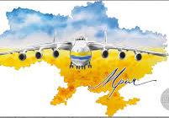
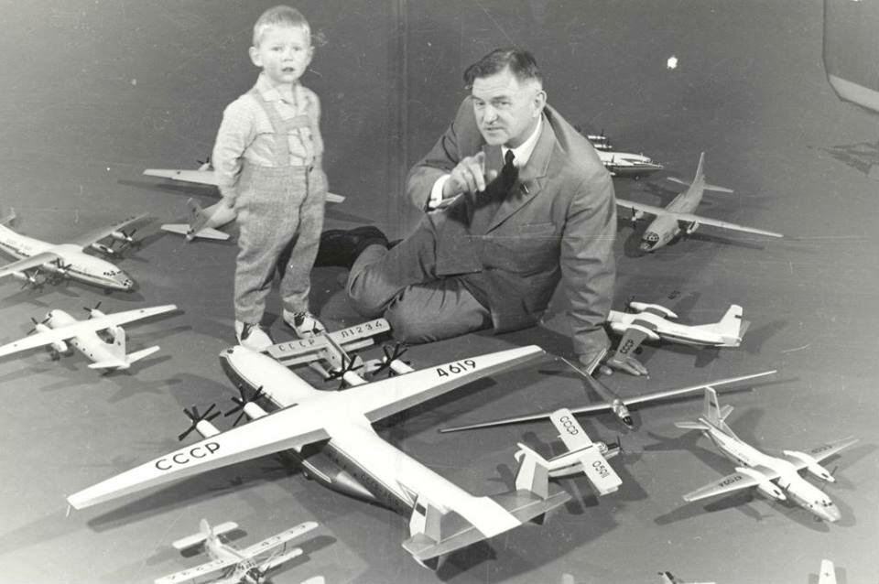
«Усе життя я хотів літати,
тому й став конструктором»

Slide 18
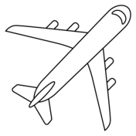
Щасливе дитинство
Добро врятує світ !

Slide 19
Загадаю бажання, найдорожче у світі!
Щоб всміхалися люди
й жили дружно, щасливо.
Щоб не плакали мами
у журбі над синами,
Щоб Перемога настала
в боротьбі з ворогами.
Щоб під небом блакитним
колосилися ниви,
Є бажання щире й світле
для країни й для людей.
Щоб настав мир в країні
і не гинули діти,
Щоб життя було привітним,
без ракет і без смертей.
Хай перемога скоро
нам засвітить
Щоб міцнішала держава
і багатшала земля.
Матір сліз не проливала,
проклинаючи життя.

Slide 20
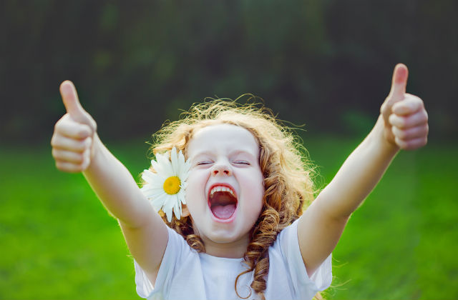
Я здійсню свою мрію, тому що …
Моя мрія корисна тим, ….
Аби здійснити мою мрію, потрібно …

Slide 21
Форест Гамп :
«Біжіть до мрії!»
і тоді вона обов'язково
долетить до зірок.

